Slide 1
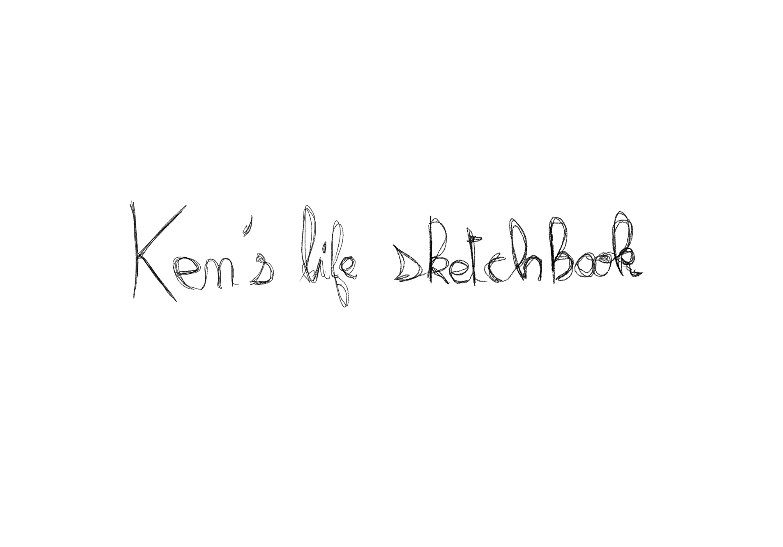

Slide 2
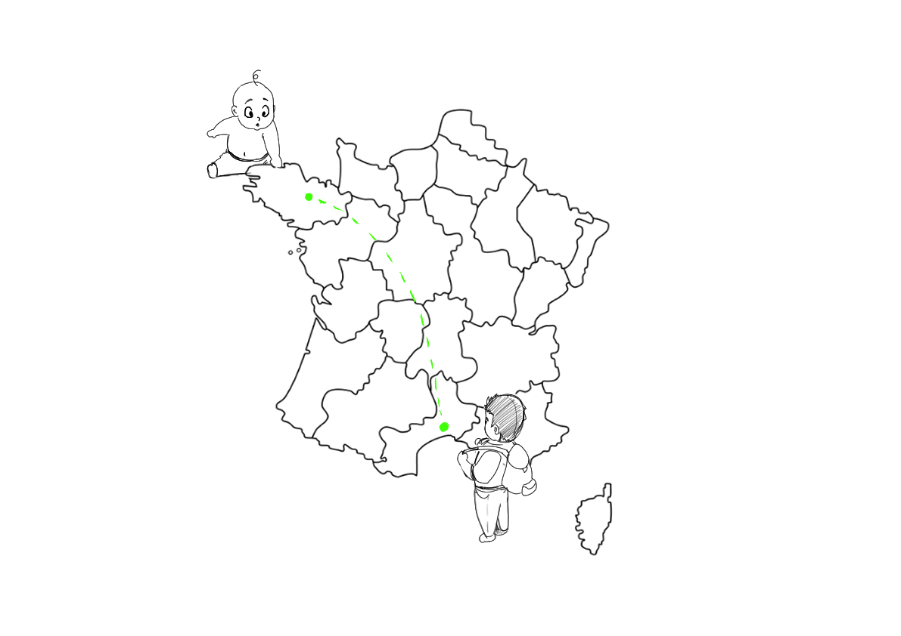

Slide 3
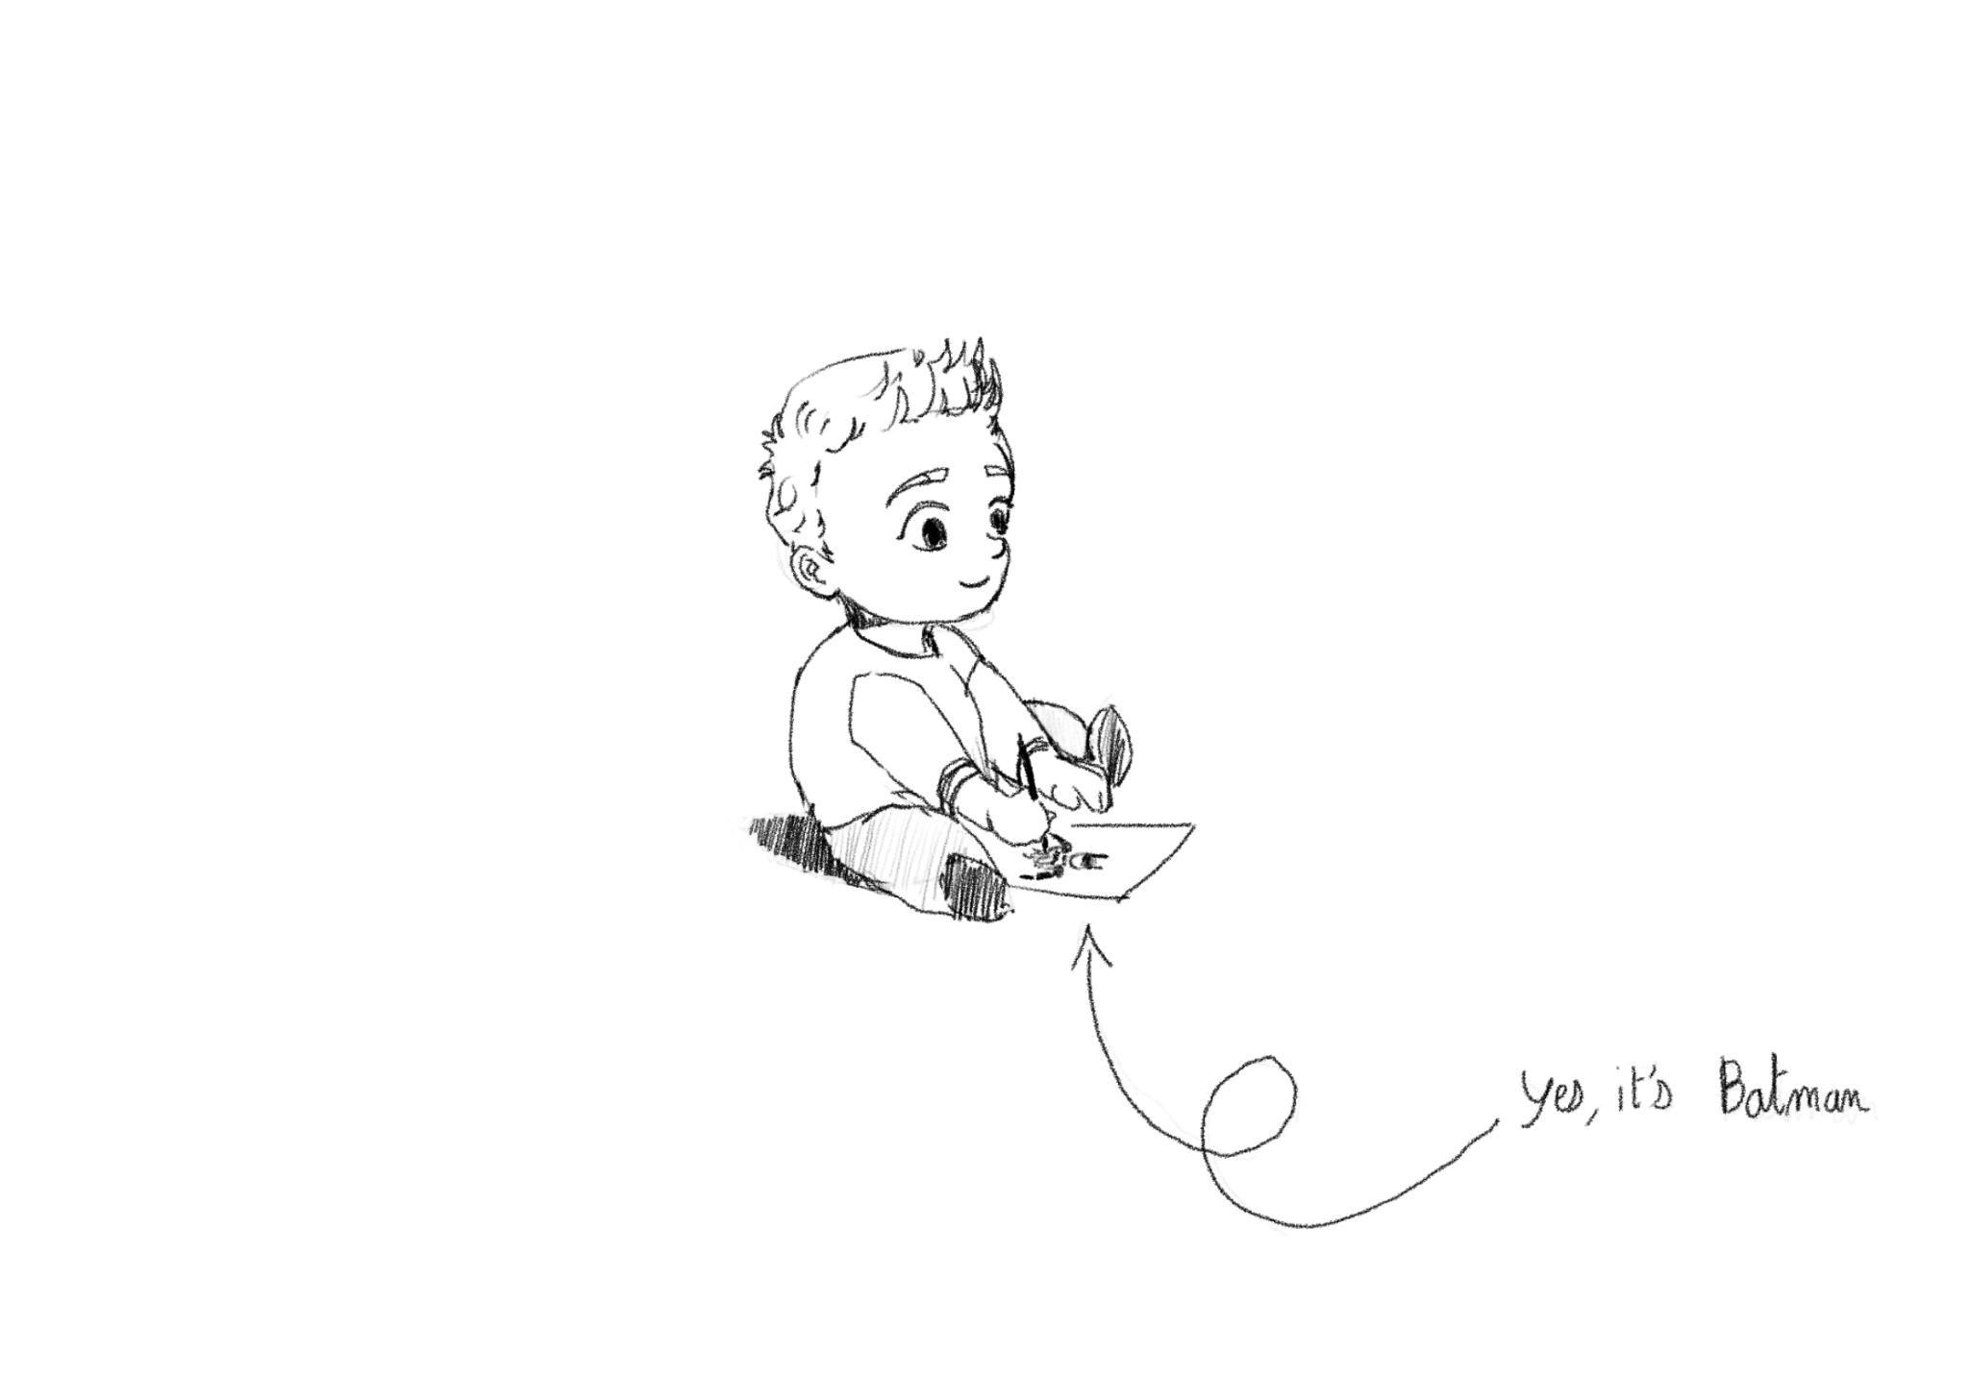

Slide 4
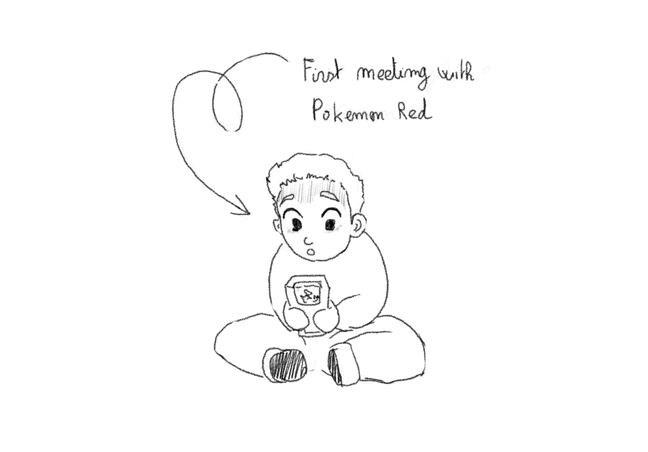

Slide 5
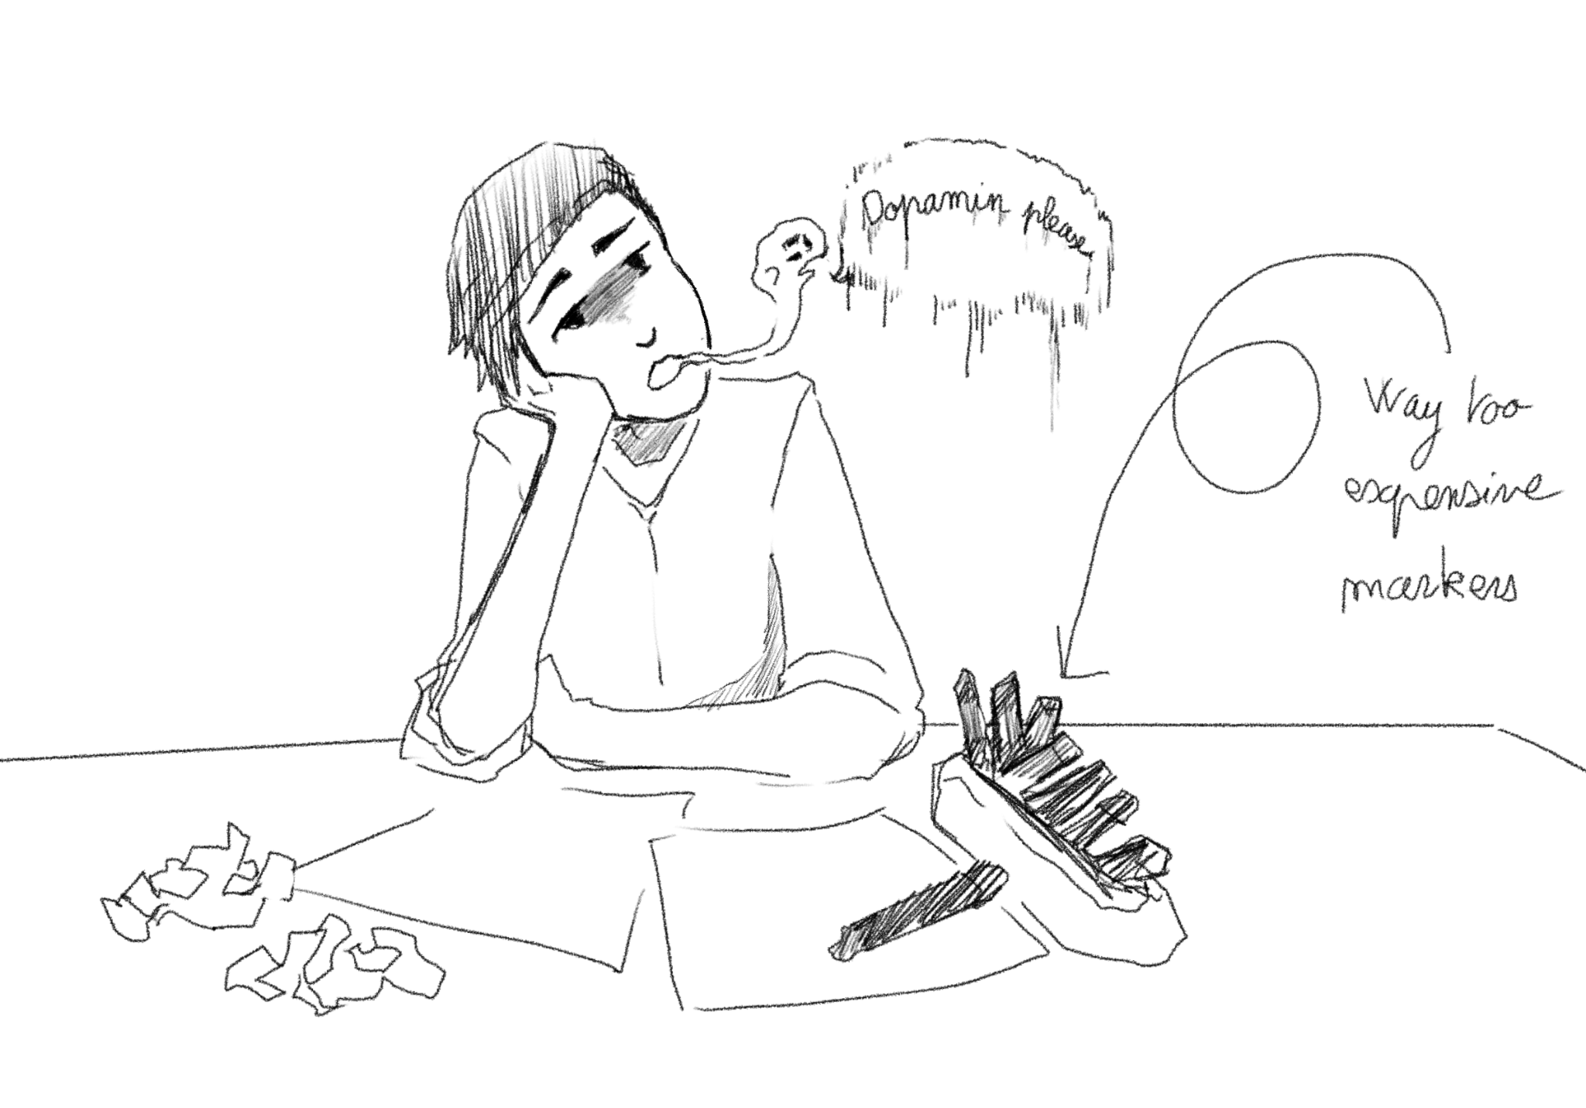

Slide 6
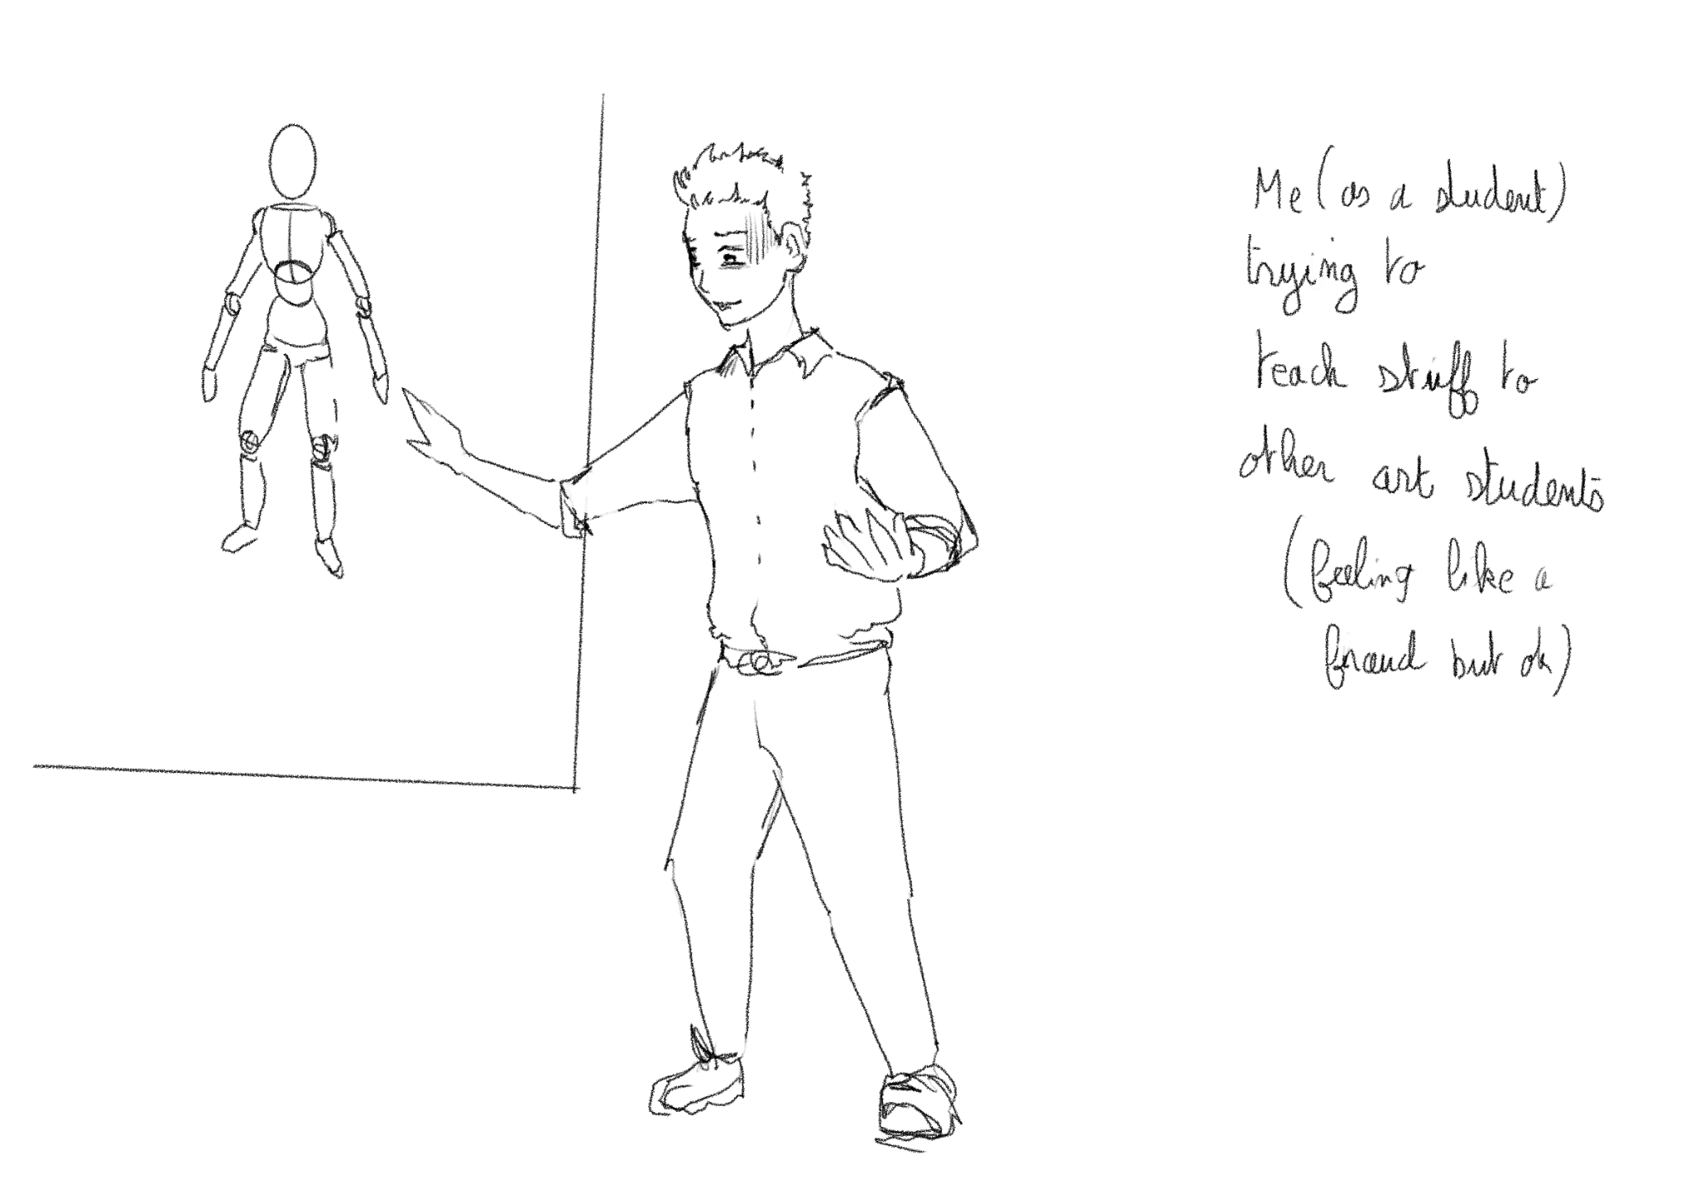

Slide 7
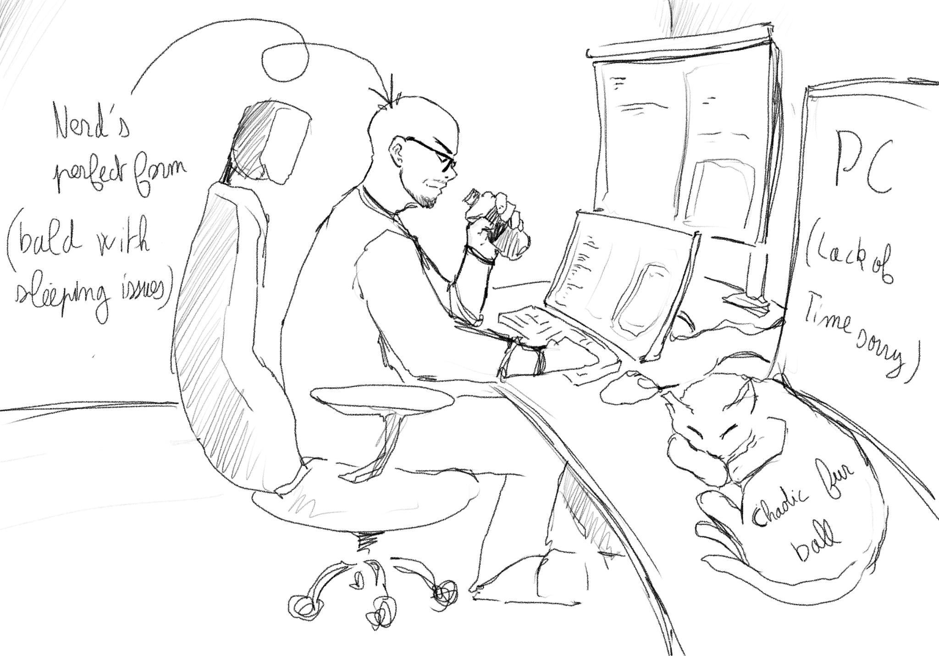

Slide 8
TULIA
Presentation document

Slide 9
Introduction
Description
Tulia est une application de rencontre sociale et romantique basée sur les centres d’intérêts et la personnalité de ces utilisateurs. Son utilisation sera initialement prévue pour Android et iOs et elle sera développé via React Native. Elle sera accessible via les marketplace mobile classique (Google Play Store et App Store). Au-delà de l’aspect “rencontre”, cette application sera gamifiée afin d’apporter un aspect “Jeu de rôle” à l’expérience et mettra en avant les communautés affectueuses de la pop-culture et leurs codes.

Slide 10
Objectifs
Communautaire
Un des objectifs de Tulia est d’incarner une plateforme de rencontre sur laquelle les gens peuvent faire connaissance au sein d’une atmosphère conviviale orientée sur la bienveillance et le partage de points communs ainsi qu’à travers des aventures façon RPG. On y retrouvera des codes, références et interfaces représentatives de la pop-culture, comme les jeux vidéo, les animes, etc..
Slow-matching
L’objectif principal de Tulia, est de créer un aspect plus investi dans le domaine de la rencontre en limitant la satisfaction et rétribution liée au fast-matching. Ici, la récompense sera accentuée via un système de points d’affinités, encouragé par la récurrence des échanges entre deux personnes. Ce même concept sera encore accentué en fonction du nombre de personnes engagées en conversation simultanément par un même utilisateur, en favorisant les valeurs les plus basses.

Slide 11
Fonctionnalités principales
Système de points
Affinité : Chaque participant remplit la jauge commune d’affinité en envoyant des messages à l’autre, et plus on interagit seulement avec la même personne, plus on gagne de point d’affinité avec elle, (comme une chain-streak) mais si on parle entre temps à une autre personne, la chaîne se brise et on retourne au multiplicateur initial. Cela fonctionne par niveau, 10 messages d’affilés et la conversation passe au Niveau 1, et ainsi de suite. Chaque niveau augmente le nombre de points gagnés par messages échangés. Mais si la chaîne est rompue, en parlant à d’autre personne en simultanée, on retombe au niveau de base.
Base | 10
Niveau 1 | 10 +2
Niveau 2 | 10 +4
Niveau 3 | 10 +6
… Niveau 10 | … 10 +20
Autre paramètre, imaginons que personne A et personne B s'envoie des messages, chaque message vaut de base 10pts mais ils parlent à d’autre personnes, donc pas de bonus, alors leur jauge d’affinité globale est censé être de 20pts.
Mais non, car il y a également un malus, pour chaque personne en contact en parallèle, la base de point obtenue est diminuée de 0.5 ptn. Donc, si A parle à 3 personne en même temps, A ne donnera que 10-(0.5 x 3) = 8.5pts, alors que B 10, ce qui ralentira la progression des paliers d'affinités.

Slide 12
Paliers d’affinité
Les paliers d'affinité (à ne pas confondre avec les “niveau” vu précédemment, qui eux ne sont pas visible et n’impact que le nombre de points gagnés par interaction) sont des étapes à à atteindre en fonction d’un certain nombre de points d’affinité atteints, et qui permettent de débloquer divers bonus d'activités à deux in-game, des gifts, et surtout, des points d'expérience individuel, donc, plus on parle avec la même personne, en la privilégiant elle spécifiquement, plus on passe des paliers d’affinités haut avec cette personne, et plus haut sont les paliers passés, plus haute est l'expérience qu'on gagne, par exemple, passer le palier 1 avec 10 personnes ne donnera pas autant de point d'expérience que le palier 3 avec une seule.
Les point d'expérience
C'est ce qui va permettre à l'utilisateur de monter de niveau individuellement et de débloquer l'accès à des équipements, du mobilier pour son cocoon, ou l'accès à certaines fonctionnalités plus avancées comme les quêtes / aventures.
L'objectif derrière ce système, est de mettre l'accent sur le fait de s'investir le plus possible sur un match à la fois et limiter la dynamique actuelle relationnelle de fast-matching poussant à matcher et très vite se lasser par manque d’investissement.

Slide 13
Diagrammes

Slide 14
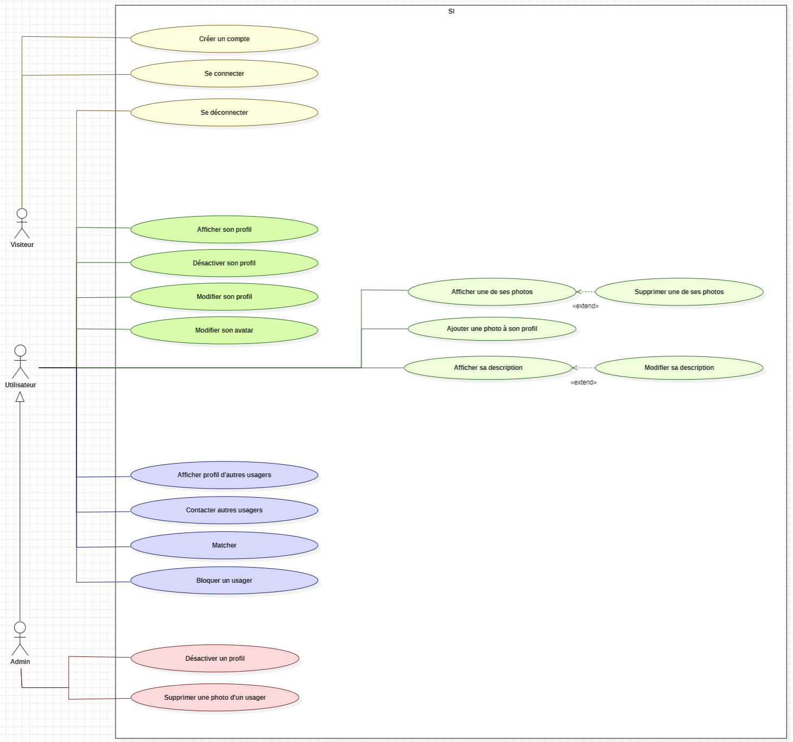

Slide 15
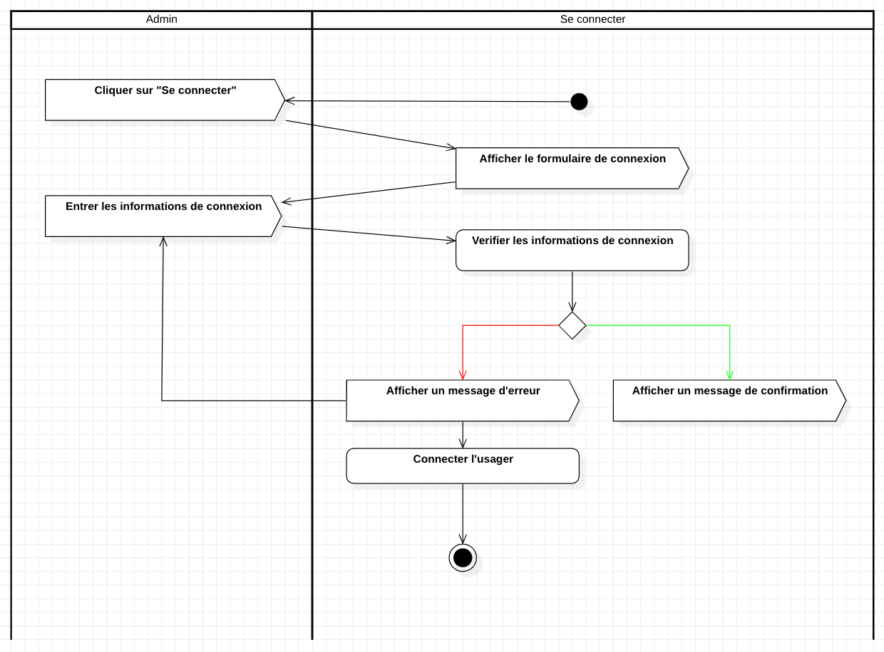
User

Slide 16
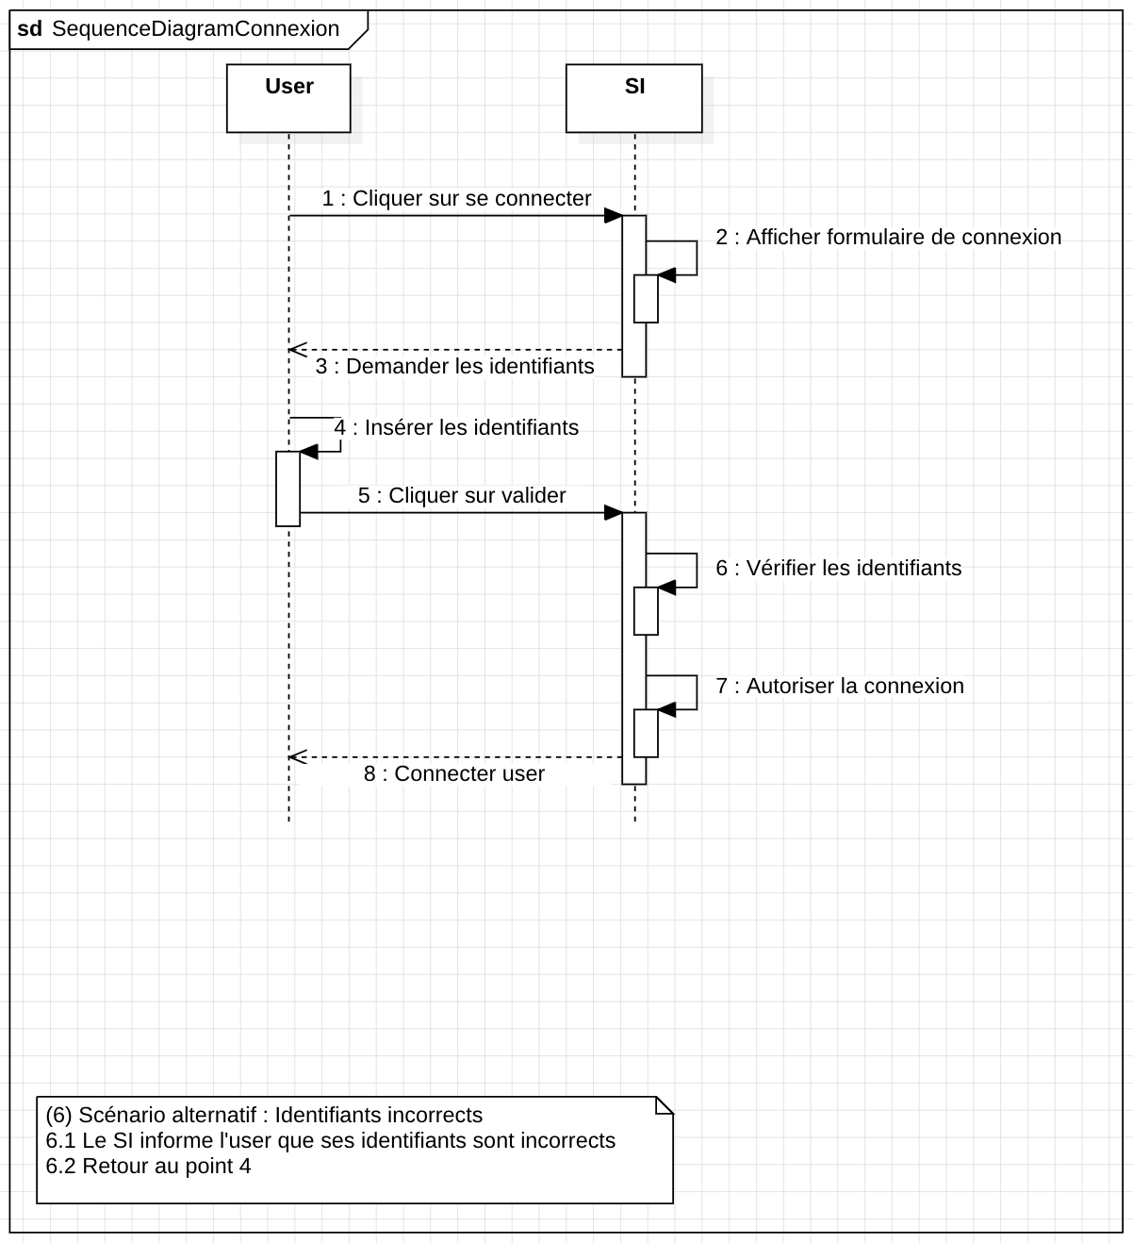

Slide 17
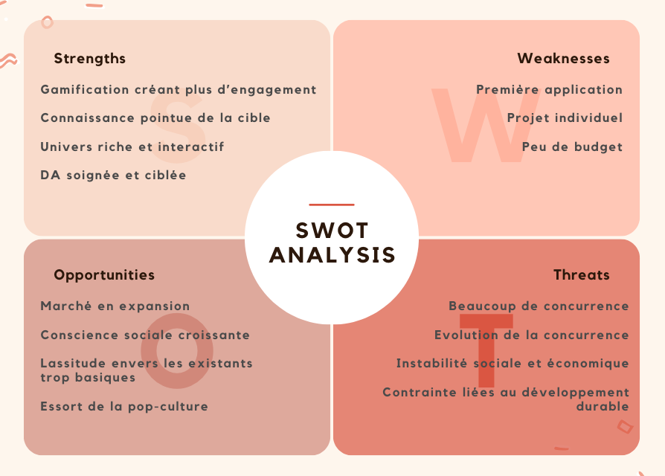
SWOT

Slide 18
Comparatif concurrence
 | Tulia | Tinder | Fruitz
Affinité
Géolocalisation
Gamification RPG
Android / iOs
2FA
Certification utilisateur
Usage gratuit pour fonction de base
Abonnement Premium
Paiement unique (pour fonction premium)
Vert : Présent
Rouge : Absent
Gris : À vérifier

Slide 19
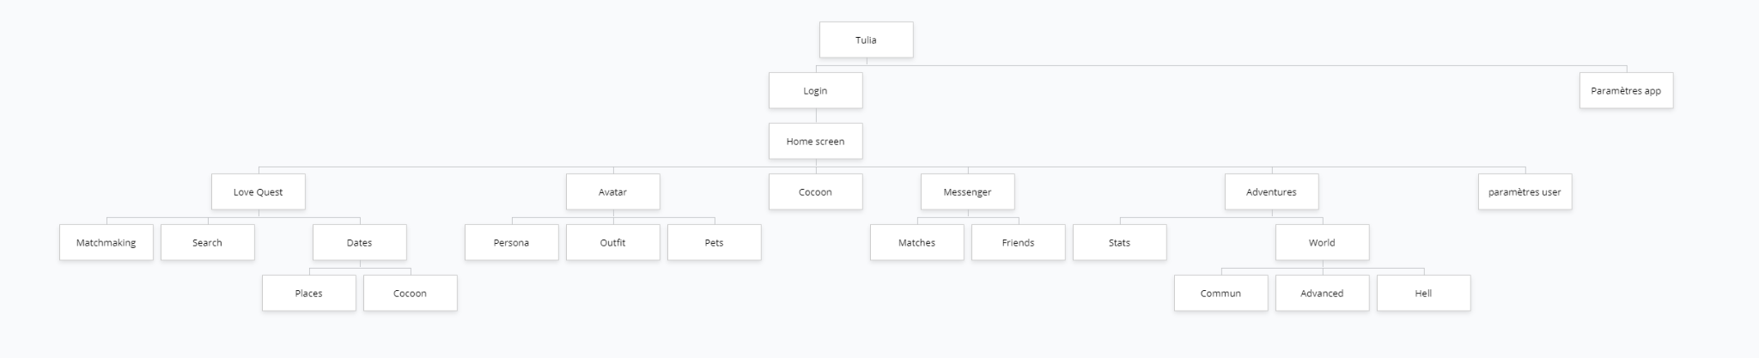
Arborescence

Slide 20
Zoning / Wireframe

Slide 21
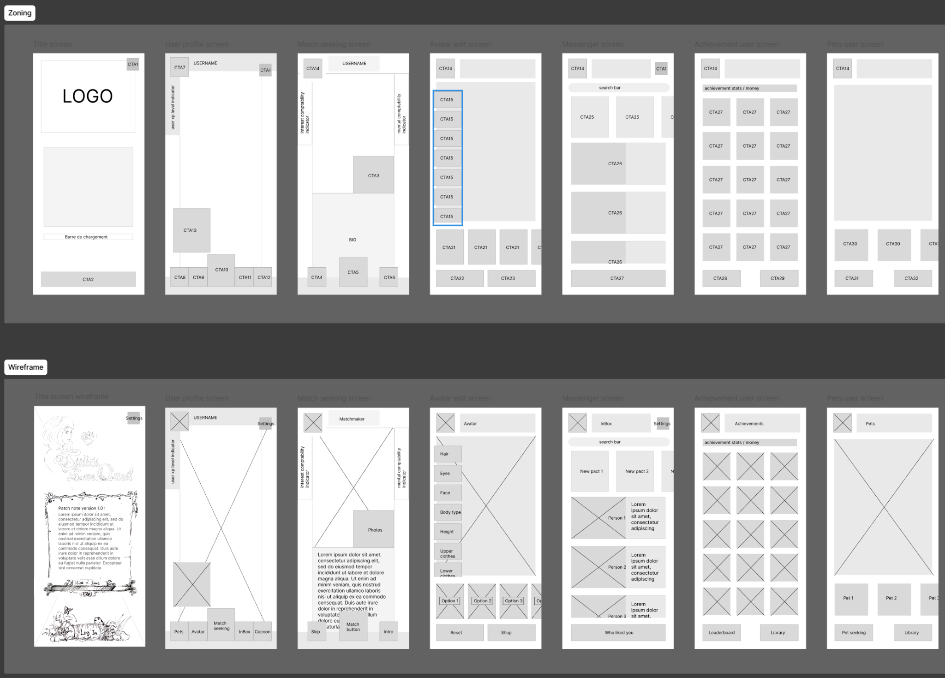

Slide 22
Moodboards

Slide 23


Slide 24



Slide 25
Style tiles

Slide 26
